Slide 1

VN DORM

Slide 2

Giới thiệu
Tên đề tài : Xây dựng phần mềm quản lý KTX.
Nội dung : Ứng dụng các công nghệ : WPF, MVVM, Entity Framework, để xây dựng phần mềm quản lý ký túc xá.
Mục tiêu đề tài : Ứng dụng được các công nghệ mới vào phần mềm, xây dựng một phần mềm mà nó có thể trở thành mô hình mẫu để phát triển thành các ứng dụng khác.

Slide 3
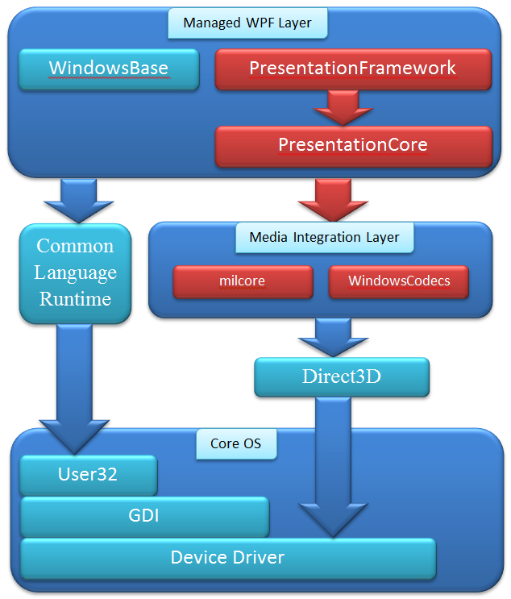
WPF – Giới thiệu
Windows Presentation Foundation
Phát triển bởi Microsoft
Thế hệ kế tiếp của Winform
Hỗ trợ thiết kế giao diện.

Slide 4
WPF – Tính năng
Data binding.
Tự do thiết kế giao diện.
Giao diện tách rời khỏi phần xử lý.
Hỗ trợ xây dựng mô hình MVVM
Công cụ hỗ trợ chuyên nghiệp.
Hỗ trợ chạy trên trình duyệt.
Hỗ trợ trang.
Sử dụng thư viện DirectX.

Slide 5
WPF – Winform
Tiêu chí | WPF | Winform
Tốc độ | Nhanh hơn | Chậm hơn
IDE | Nhiều IDE | Visual studio
Tùy chỉnh Control | Hỗ trợ cao | Ít hỗ trợ
Hỗ trợ đồ họa | Hỗ trợ cao (directX) | Hộ trợ thấp (GDI)
Binding | Tuyệt vời | Hỗ trợ kém
Độ phân giải | Không phụ thuộc | Rất phụ thuộc
Chạy trên trình duyệt | Có | Không

Slide 6

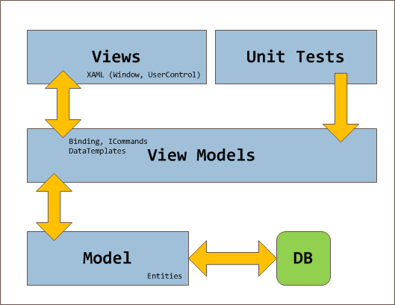
MODEL – VIEW - VIEWMODEL

Slide 7
MVVM – Tính năng
Được hỗ trợ mạnh bởi WPF, HTML5, Sliverlight.
Chia phần mềm thành 3 thành phần.
Giúp phần mềm trong sáng hơn.
Dễ bảo trì, phát triển.

Slide 8
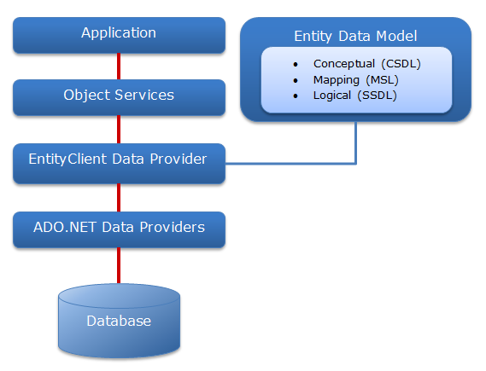
Entity Framework

Slide 9
Entity Framework
Là một Object/Relational Mapping (ORM) framework cho phép thao tác với dữ liệu quan hệ như là các object.
Che giấu lớp dữ liệu vật lý, cho phép thao tác với dữ liệu đơn giản hơn.
Xây dựng trên nền tản LINQ to Entity

Slide 10
Entity Framework – tính năng
Có thể làm việc với nhiều cơ sở dữ liệu khác nhau.
Cung cấp một mapping engine mạnh mẽ có thể mapping các cấu trúc dữ liệu phức tạp.
Có thể sử dụng EF cùng với các công nghệ khác nhau của .Net : ASP.Net, WPF, WCF,…
Hỗ trợ nhiều loại data provider.

Slide 11
Phần mềm VN Dorm
Giao diện.
  Màu sắc.
  Component
Chức năng.
  Quản lý account.
  Quản lý sinh viên.
  Phân quyền.
  Nhật ký làm việc.
  Chia sẻ dữ liệu với MS Office
  Đa ngôn ngữ

Slide 12
VN Dorm – Giao diện
Màu sắc
  Nền tốt.
  Nội dung text sáng.
Bố cục:
  Gọn.
  Riêng biệt
  Rõ ràng.
Component:
  Đơn giản.

Slide 13
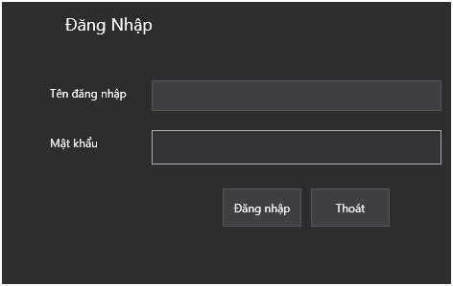
VN Dorm – Đăng nhập

Slide 14
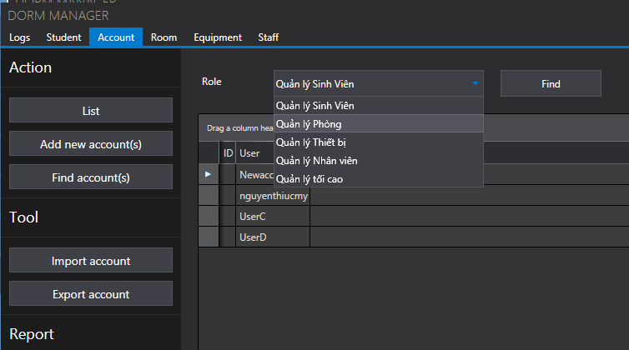
VN Dorm – Tìm account

Slide 15
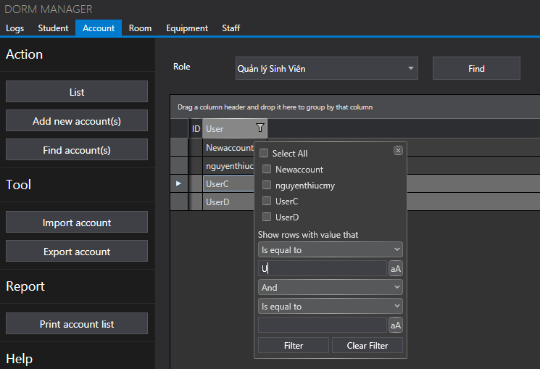
VN Dorm – Tìm account nâng cao

Slide 16
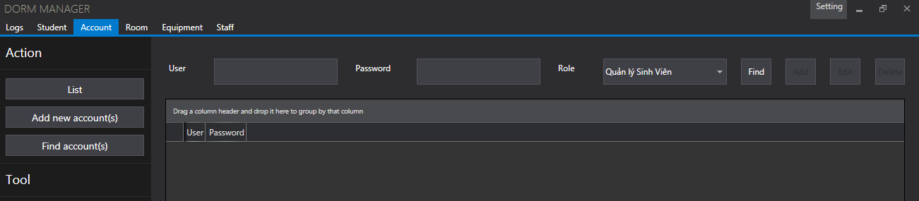
VN Dorm – Thêm account

Slide 17

VN Dorm – Phân quyền

Slide 18
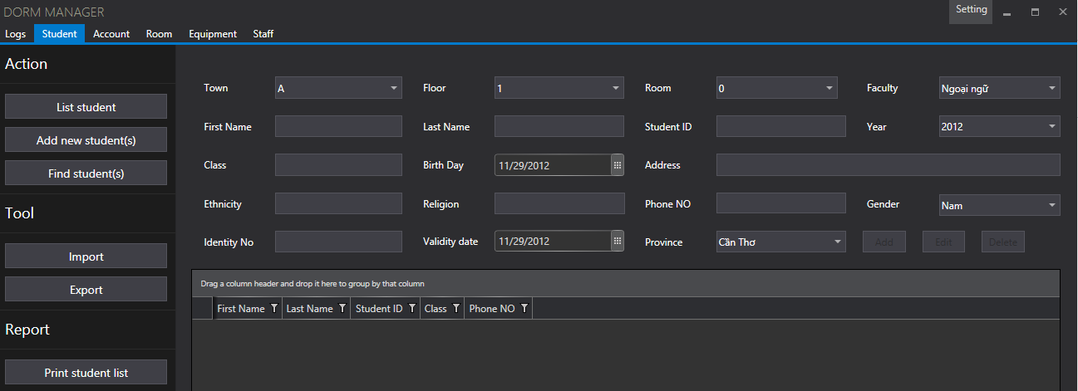
VN Dorm – Quản lý sinh viên

Slide 19
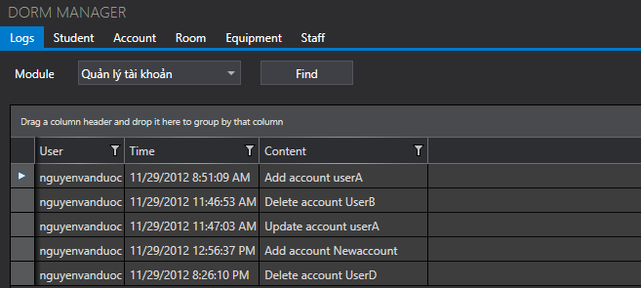
VN Dorm – Nhật ký làm việc

Slide 20
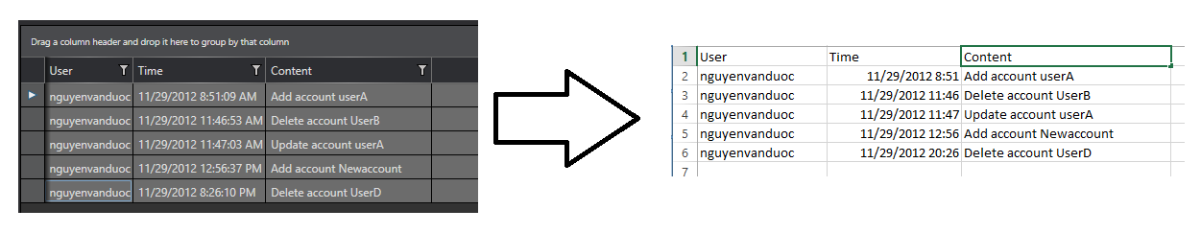
VN Dorm – Chia sẻ dữ liệu

Slide 21
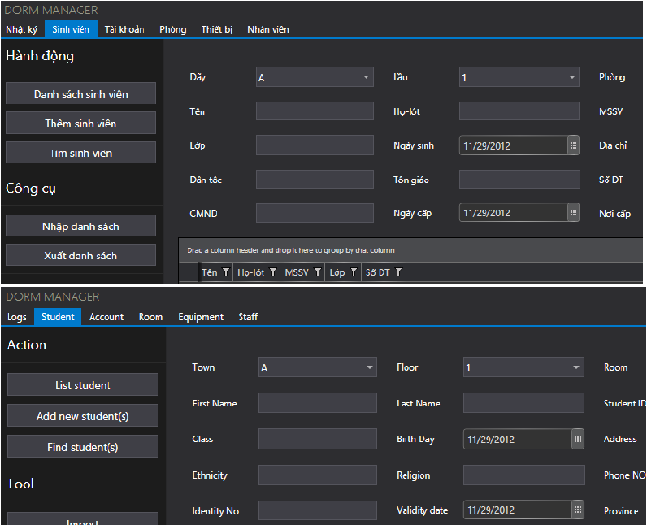
VN Dorm – Đa ngôn ngữ

Slide 22
VN Dorm – Hướng module
Các chức năng đặt trong các workspace riêng.
Mỗi view được gắng với một viewmodel riêng.
Giữa các chức năng có mối liên hệ mức dữ liệu.
=> Dễ thêm chức năng mới.
=> Dễ chia module ra cho từng người riêng.

